Slide 1
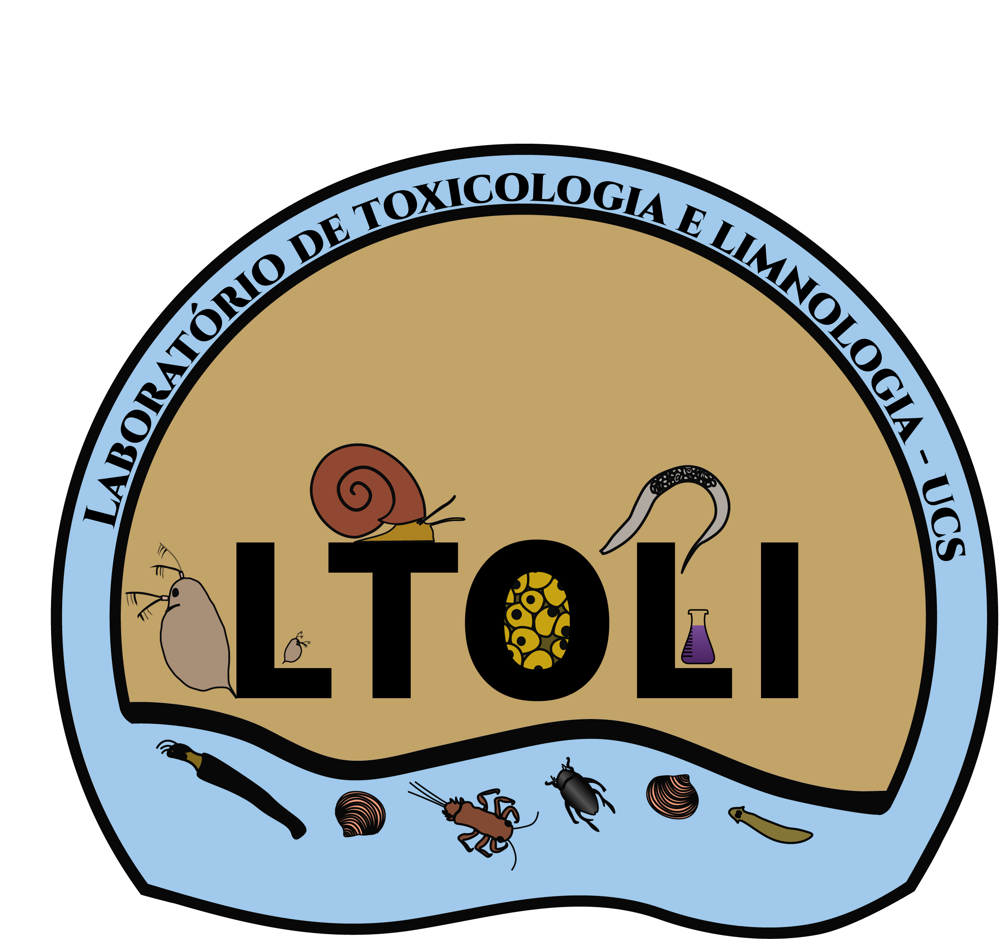
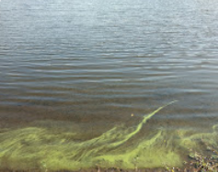
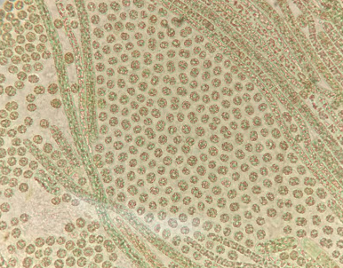
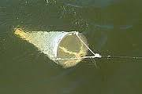
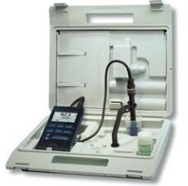
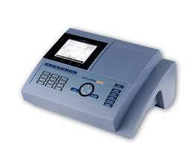
Projeto Eutrofização
BIC/UCS
Identificação e Quantificação de Cianobactérias em Represas no Município de Caxias do Sul
Autores: Bruno Rossato¹, Rosane Maria Lanzer¹
¹ Laboratório de Limnologia e Toxicologia, Universidade de Caxias do Sul - Campus-Sede, 95070-560, Caxias do Sul - RS, Brasil
Introdução
As cianobactérias compõem um grupo taxonômico diverso com potencial tóxico, sendo de extrema relevância à saúde humana. Esses organismos respondem a eventos de eutrofização das águas, podendo formar florações (ou blooms), quando se proliferam massivamente. Devido a esse risco, e a problemas graves de intoxicação já ocorridos no Brasil, a legislação brasileira consolidou normativas de monitoramento e de análise de cianobactérias e cianotoxinas em represas de abastecimento. Em virtude da necessidade de garantir a segurança da água para consumo se faz necessário entender os métodos de análise e avaliar se as atuais exigências legais asseguram a qualidade da água.
Resultados e Discussão
A pré-triagem das amostras indicou a presença dos gêneros Microcystis, Planktothrix e Cylindrospermopsis, considerados potencialmente tóxicos. Na represa do sistema Marrecas foi verificada uma floração visível em uma das margens.
Figura 1: Floração visível numa das margens da represa do Sistema Marrecas; Figura 2: Imagem microscópica (aumento de 400x) da floração, com os gêneros Microcystis e Planktothrix. Fonte: o autor.
Objetivo
O objetivo deste estudo é avaliar a presença de cianobactérias em represas a fim de verificar a integridade ambiental e averiguar se as exigências da Portaria de Consolidação nº 5, do Ministério da Saúde, são atendidas.
Os organismos também serão quantificados e relacionados às medidas físicas e químicas de cada local amostrado. Essas medidas não tiveram resultados preocupantes, atendendo a legislação (de acordo com a Portaria de Consolidação nº 5). O estudo busca, ainda, a relação entre as medidas de clorofila-a e fosfato total com a concentração de cianobactérias nos locais.
Metodologia
Conclusões
Embora o estudo não tenha sido finalizado, a presença de algas produtoras de toxinas indica uma preocupação com algumas das represas escolhidas, demonstrando a importância do monitoramento contínuo desses locais. Ao mesmo tempo, auxilia os órgãos de controle do município com mais dados para enfrentar possíveis eventos de contaminação. Por ser um estudo de base, há também o benefício do conhecimento da diversidade planctônica das represas da região, que é pouco estudada e possui importância na saúde e na qualidade da água de consumo.
Coleta: próxima a superfície com rede de plâncton, em 3 pontos por reservatório.
pH, Oxigênio Dissolvido e condutividade medidos no local de coleta.
Foram escolhidas as represas do Sistema Marrecas, do arroio Faxinal e do Complexo Dal Bó.
Clorofila e fosfato total: análises espectrofotométricas realizadas em até 48h após a coleta.
Amostras de fitoplâncton foram preservadas com Solução de Lugol (0,5%) e com Formol (2%), mantidas sob refrigeração.
Referências Bibliográficas
BICUDO, C.E. M.; MENEZES, M. (Org.). Gêneros de Algas de Águas Continentais do Brasil: chave para identificação e descrições. 3. ed. São Carlos: Rima, 2017. 572 p.
CHORUS, I.; BARTRAM, J. Toxic cyanobacteria in water: a guide to their public health consequences, monitoring and management. 3. ed. London And New York: World Health Organization, 1998. 152 p. Disponível em: <https://www.who.int/water_sanitation_health/resourcesquality/toxcyanbegin.pdf>. Acesso em: 10 ago. 2019.
CETESB - COMPANHIA AMBIENTAL DO ESTADO DE SÃO PAULO. L5.303: Fitoplâncton de água doce: Métodos qualitativo e quantitativo. 4 ed. São Paulo, 2012. 24 p. Disponível em: <https://cetesb.sp.gov.br/normas-tecnicas-cetesb/normas-tecnicas-vigentes/>. Acesso em: 08 nov. 2019.
CETESB - COMPANHIA AMBIENTAL DO ESTADO DE SÃO PAULO. L5.306: Determinação de Clorofila a e Feofitina a: método espectrofotométrico. 3 ed. São Paulo, 2014. 14 p. Disponível em: <https://cetesb.sp.gov.br/normas-tecnicas-cetesb/normas-tecnicas-vigentes/>. Acesso em: 08 nov. 2019.
CETESB - COMPANHIA AMBIENTAL DO ESTADO DE SÃO PAULO, AGÊNCIA NACIONAL DE ÁGUAS. Guia nacional de coleta e preservação de amostras: água, sedimento, comunidades aquáticas e efluentes líquidos. São Paulo: CETESB: Brasília: ANA, 2011. 326 p. Disponível em: <https://capacitacao.ead.unesp.br/dspace/handle/ana/263>. Acesso em: 15 nov. 2019.
KOMÁREK, J. Review of the cyanobacterial genera implying planktic species after recent taxonomic revisions according to polyphasic methods: state as of 2014. Hydrobiologia, [s.l.], v. 764, n. 1, p.259-270, 26 mar. 2015. Springer Science and Business Media LLC. http://dx.doi.org/10.1007/s10750-015-2242-0. Disponível em: <https://link.springer.com/article/10.1007/s10750-015-2242-0>. Acesso em: 24 ago. 2019.
MINISTÉRIO DA SAÚDE. Portaria de Consolidação no 5, de 28 de Setembro de 2017: Consolidação das normas sobre as ações e os serviços de saúde do Sistema Único de Saúde. 28 set. 2017. Disponível em: <http://www.mpf.mp.br/atuacao-tematica/ccr4/dados-da-atuacao/projetos/qualidade-da-agua/legislacao/portarias/portaria-de-consolidacao-no-5-de-28-de-setembro-de-2017-1/view>. Acesso em: 05 nov. 2019.
asda1
Análise microscópica qualitativa e quantitativa, utilizando o método de Sedgwick-Rafter.

